Slide 1
REPÚBLICA DE MOÇAMBIQUE
Ministério de Saúde
TRATAMENTO E REABILITAÇÃO NUTRICIONAL
VOLUMEN II: ADOLESCENTES E ADULTOS
Planificação e Logística

Slide 2
Tópicos
Cadeia de abastecimento
Logística
Ciclo logístico
A importância das funções logísticas
Abastecimento
Previsão dos productos
Gestão dos productos terapêuticos
Revisão do módulo

Slide 3
Tópico 10.1 Cadeia de abastecimento
Objectivos da Aprendizagem
Conhecer a cadeia de abastecimento e os principais elementos que nela intervêm
Textos de Apoio
Texto de Apoio 10.1 Cadeia de abastecimento
Notes:
Tópico obrigatório – 15 minutos

Slide 4
Cadeia de abastecimento
Descreve as ligações e as inter-relações entre as muitas organizações, pessoas, recursos, e procedimentos envolvidos na disponibilização dos produtos aos clientes.
Inclui: parceiros da manufacturação, transporte, armazenagem, e prestação de serviços.
Um ingrediente chave de uma cadeia de abastecimento bem-sucedida é o facto dos parceiros estarem centrados na melhoria da coordenação, partilha de informação, e serviço aos consumidores finais.

Slide 5
Tópico 10.2 Logística
Objectivos da aprendizagem
Saber o que é logística e estabelecer uma relação entre a logística e a cadeia de abastecimento
Textos de Apoio
Texto de Apoio 10.2 Logística
Notes:
Tópico obrigatório – 15 minutos

Slide 6
Logística
Logística refere-se às funções específicas que cada um dos participantes da cadeia de abastecimento deve levar a cabo até que os produtos cheguem aos clientes, e gerir dados.
Portanto, uma falha num dos elementos que faz parte da cadeia de abastecimento implicará interrupção de todo o sistema logístico, prejudicando deste modo o consumidor final que é o doente.

Slide 7
“Seis certos” de um efectivo sistema logístico
Fazer o procurement dos produtos certos,
nas quantidades certas,
nas condições certas,
entregues no local certo,
na altura certa, e
ao custo certo.
Adicionalmente, o Programa de Reabilitação Nutricional deve entregar o produto ao beneficiário certo.

Slide 8
Objectivos do sistema logístico do PRN
Fazer a previsão das necessidades dos produtos nutricionais terapêuticos
Coordenar o processo de procura, aquisição, e distribuição dos produtos às unidades sanitárias
Gerir os inventários dos produtos
Sectores envolvidos: Unidades Sanitárias, SDSMAS, DPS, MISAU
Notes:
Para mais informações, refira aos participantes para o Texto de Apoio 10.2.1

Slide 9
Tópico 10.3 Ciclo logístico
Objectivos da aprendizagem
Conhecer o ciclo logístico e as suas respectivas actividades
Textos de Apoio
Texto de Apoio 10.3 Ciclo logístico e suas actividades
Notes:
Tópico obrigatório – 20 minutos

Slide 10
Ciclo logístico e suas actividades
Servir os clientes/doentes: meta final de qualquer cadeia de abastecimento ou do ciclo logístico é servir os clientes. Para que o PRN seja implementado sem sobressaltos é necessário que a sua cadeia de abastecimento esteja focalizado no doente.

Slide 11
Ciclo logístico e suas actividades
Selecção de produtos: Qualquer cadeia de abastecimento necessita de identificar os produtos que irá entregar através do seu canal de entrega. Os produtos usados no tratamento da desnutrição em Moçambique, ainda não constam da lista dos medicamentos essenciais. Contudo, existem orientações nacionais que devem ser seguidas na selecção destes.

Slide 12
Ciclo logístico e suas actividades
Previsão e procurement: A estimativa das quantidades de produtos permite aos gestores de programas planificarem os orçamentos e o processo de procurement. Contudo, para o PRN, não existem dados para quantificar as necessidades destes, sendo este um dos desafios da implementação do programa.

Slide 13
Ciclo logístico e suas actividades
Distribuição: A distribuição inclui a armazenagem, gestão de existências, transporte, e re-encomendar. Estas funções são importantes para garantir a entrega dos produtos até às unidades sanitárias e por último aos consumidores.

Slide 14
Tópico 10.4 Importância das funções logísticas
Objectivos da aprendizagem
Conhecer a importância de todas as funções logísticas
Textos de Apoio
Texto de Apoio 10.4 A Importância das funções logísticas
Notes:
Tópico obrigatório – 15 minutos

Slide 15
Tópico 10.4 Importância das funções logísticas
Função Logística | Importância | Causa de Atraso | Estratégias
Selecção do produto | Especifica os produtos que precisam ser adquiridos | Falta de protocolos, directrizes, ou políticas clínicas | Utilizar as directrizes da OMS para desenvolver protocolos
Previsão | Projecta a procura a curto, médio, e longo prazos | Falta de dados quanto aos padrões de consumo e/ou níveis de existências no país | Desenvolver previsões com base na informação disponível tendo em conta o número de casos a serem tratados e a cobertura dos serviços

Slide 16
Tópico 10.4 Importância das funções logísticas
Função Logística | Importância | Causa de Atraso | Estratégias
Procurement | Permite que os produtos sejam adquiridos | Especificações incorretos dos produtos Previsões mal feitas Falta de procedimentos de procurement ou pouco claros | Utilizar os fornecedores pré-qualificados pela OMS/MISAU Usar opções flexíveis de aquisição Melhorar os processos de procurement
Armazenagem | Armazena os produtos de acordo com as directrizes de forma a assegurar que a vida útil do produto é bem mantida | Falta de regras de armazenamento Falta de comunicação entre o procurement e o armazém | Desenvolver regras de armazenagem Melhorar a comunicação entre procurement e logística

Slide 17
Tópico 10.4 Importância das funções logísticas
Função Logística | Importância | Causa de Atraso | Estratégias
Gestão do Inventário | Permite aos gestores de programa saber os níveis de existências | Falta de instrumentos de recolha de dados | Desenvolver instrumento de recolha de dados
Transporte | Transporta os produtos ao seu destino | Falta de transporte | Desenvolver um plano de gestão de transportes

Slide 18
Tópico 10.4 Importância das funções logísticas
Função Logística | Importância | Causa de Atraso | Estratégias
Reabastecimento | Permite aos prestadores de serviços conseguir reabastecimentos | Falta de controlo de inventários | Definir o nível de stock de segurança para o reabastecimento
Serviço aos Clientes | Serve os pacientes e melhora os resultados da saúde | Falta de disponibilidade de produtos | Monitorar as rupturas de stocks nas unidades sanitárias

Slide 19
Tópico 10.5 Abastecimento
Objectivos da aprendizagem
Conhecer o significado de abastecimento completo vs abastecimento não completo
Identificar as vantagens de abastecimento completo para o paciente e saber quais são os requisitos para que um item seja considerado de abastecimento completo
Textos de Apoio
Texto de Apoio 10.5 Abastecimento completo vs abastecimento não completo
Notes:
Tópico obrigatório – 10 minutos

Slide 20
Abastecimento completo vs abastecimento não completo
Um produto é categorizado como um item de abastecimento completo quando existe um empenhamento político e programático de forma a garantir que o canal de fornecimento está “repleto” em todas as alturas.
Para o PRN, ainda não se aplica o conceito de abastecimento completo, visto que, várias vezes se registam rupturas de stock dos várias produtos utilizados na reabilitação nutricional.

Slide 21
Tópico 10.6 Previsão dos produtos
Objectivos da aprendizagem
Identificar os elementos necessários para que se faça uma boa previsão dos produtos necessários para o consumo dos pacientes
Conhecer os vários métodos usados na previsão dos produtos
Textos de Apoio
Texto de Apoio 10.6 Metodologia de previsão dos produtos usados na reabilitação nutricional
Notes:
Tópico obrigatório – 25 minutos

Slide 22
Metodologia de previsão dos produtos usados na reabilitação nutricional
Previsão baseada no consumo - Dados de consumo de boa qualidade resultam em previsões mais precisas que reflectem aos níveis de consumo. Para o caso do PRN, ainda está longe de ter previsões baseadas no consumo, isto por várias razões, entre elas, as constantes rupturas de stocks, e o uso irracional dos produtos que não reflectem o nível de consumo.

Slide 23
Metodologia de previsão dos produtos usados na reabilitação nutricional
Previsão baseada na morbilidade - Este método é o mais utilizado para novos programas para os quais não existem dados de consumo nos quais basear as previsões. Este método assume o uso racional de medicamentos com base em directrizes padrão para tratamento.

Slide 24
Metodologia de previsão dos produtos usados na reabilitação nutricional
Previsão ajustada baseada no consumo - Este método é utilizado quando nem os dados logísticos nem os dados de morbilidade são fiáveis. Extrapolar dados de consumo de boa qualidade de uma região ou país com sistemas mais fortes para os perfis populacionais e de serviço da área alvo para avaliar a procura aí esperada são, os elementos básicos do método ajustado de previsão baseado no consumo.

Slide 25
Exercício nº 1: previsão e distribuição de ATPU - dados
# | Distrito | Número de doentes previstos com DAG
1 | Boane | 300
2 | Magude | 200
3 | Manhiça | 150
4 | Marracuene | 300
5 | Matola | 500
6 | Matutíne | 300
7 | Moamba | 450
8 | Namaacha | 250
Total |  | 2.450

Slide 26
Exercício nº 1: previsão e distribuição de ATPU - pergunta
Calcule a quantidade de ATPU necessária para cada distrito, sabendo que, a quantidade estimada para o tratamento completo de cada paciente é de 136 saquetas, e cada caixa de ATPU tem 150 saquetas de ATPU.

Slide 27
Exercício nº 1: previsão e distribuição de ATPU - dados
# | Distrito | Número de casos |  |  |  | Total
 |  | I | II | III | IV
1 | Boane | 100 | 50 | 50 | 100 | 300
2 | Magude | 75 | 25 | 25 | 75 | 200
3 | Manhiça | 50 | 30 | 30 | 40 | 150
4 | Marracuene | 100 | 50 | 50 | 100 | 300
5 | Matola | 200 | 50 | 100 | 150 | 500
6 | Matutíne | 100 | 50 | 50 | 100 | 300
7 | Moamba | 200 | 50 | 100 | 100 | 450
8 | Namaacha | 80 | 50 | 45 | 75 | 250
Total |  | 905 | 355 | 450 | 740 | 2.450

Slide 28
Exercício prático nº 1: previsão e distribuição de ATPU – pergunta
Calcule a quantidade de caixas de ATPU que cada distrito irá receber por trimestre.
Calcule a quantidade de caixas de ATPU que a província irá distribuir por trimestre.
Calcule as proporções do produto total (caixas de ATPU) distribuído por trimestre.
Em que trimestres houve mais e menos necessidades?

Slide 29
Exercício prático nº 1: previsão e distribuição de ATPU – respostas
Resposta a pergunta a)
# | Distrito | Número de doentes previstos com DAG | Saquetas de ATPU | Caixas de ATPU
1 | Boane | 300 | 40.800 | 272
2 | Magude | 200 | 27.200 | 182
3 | Manhiça | 150 | 20.400 | 136
4 | Marracuene | 300 | 40.800 | 272
5 | Matola | 500 | 68.000 | 454
6 | Matutíne | 300 | 40.800 | 272
7 | Moamba | 450 | 61.200 | 408
8 | Namaacha | 250 | 34.000 | 227
Total |  | 2.450 | 333.200 | 2.223
Notes:
a) Calcule a quantidade de ATPU necessária para cada distrito, sabendo que, a quantidade estimada para o tratamento completo de cada paciente é de 136 saquetas, e cada caixa de ATPU tem 150 saquetas de ATPU

Slide 30
Exercício prático nº 1: previsão e distribuição de ATPU – respostas
Respostas as perguntas b) – e)
# | Distrito | Quantidade de Caixas |  |  |  | Total
 |  | I | II | III | IV
1 | Boane | 91 | 45 | 45 | 91 | 272
2 | Magude | 68 | 23 | 23 | 68 | 181
3 | Manhiça | 45 | 27 | 27 | 36 | 136
4 | Marracuene | 91 | 45 | 45 | 91 | 272
5 | Matola | 181 | 45 | 91 | 136 | 453
6 | Matutíne | 91 | 45 | 45 | 91 | 272
7 | Moamba | 181 | 45 | 91 | 91 | 408
8 | Namaacha | 73 | 45 | 41 | 68 | 227
Total |  | 821 | 322 | 408 | 671 | 2.271
% |  | 37% | 15% | 18% | 30% | 100%
Notes:
Calcule a quantidade que cada distrito irá receber por trimestre.
Calcule a quantidade de caixas de ATPU que a província irá distribuir por trimestre.
Calcule as proporções do produto total (caixas de ATPU) distribuído por trimestre.
Em que trimestres houve mais e menos necessidades? Houve mais necesidades nos trimestres de I e IV, e menos no trimestre II.

Slide 31
Tópico 10.7 Gestão dos produtos nutricionais terapêuticos
Objectivos da aprendizagem:
Utilizar correctamente os instrumentos de recolha de dados disponíveis
Efectuar requisições com stock mínimo de segurança
Textos de Apoio:
Textos de Apoio 10.7 Gestão corrente dos produtos nutricionais terapêuticos para o tratamento da desnutrição aguda
Notes:
Tópico obrigatório – 25 minutos

Slide 32
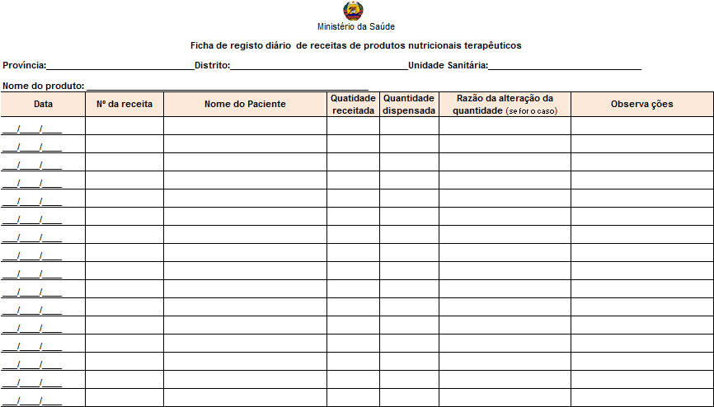
Ficha de Registo Diário De Receitas De Produtos Nutricionais Terapêuticos
Notes:
Regista dados de consumo

Slide 33
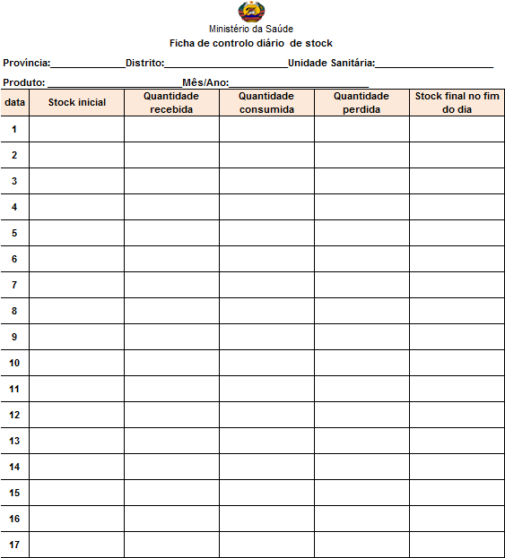
Ficha De Controlo Diário De Stock
Notes:
Para controlo das quantidades dispensadas durante o dia

Slide 34
Exercício nº 2: Controlo diário do stock - caso
O Centro de Saúde da Matola I, no Distrito da Matola, Província de Maputo, recebeu do depósito distrital da Matola, 50 caixas de ATPU para o mês de Abril de 2013. Na altura da recepção tinha na sua Farmácia, 10 caixas remanescentes do mês anterior.
No primeiro dia do mês de Abril, a Farmácia recebeu 5 receitas que totalizavam 100 saquetas receitadas, distribuídas de forma equitativa e igualmente dispensadas aos pacientes. No segundo dia do mesmo mês, recebeu 3 receitas com 45 saquetas no total, as quais foram dispensadas de forma equitativa e íntegralmente satisfeitas.

Slide 35
Exercício prático nº 2: Controlo diário do stock - perguntas
Com base nos dados acima expostos, preencha a ficha de registo diário de receitas.
Após o preenchimento da ficha de registo diário de receitas, preencha a ficha de controlo diário de stock.
Quantas receitas a unidade sanitária recebeu e que quantidade de ATPU foi destinada aos pacientes?
Com que quantidade a unidade sanitária restou?
Com os dados da ficha de controlo de stock, preencha a coluna “Caixas de ATPU” na ficha de resumo mensal que será enviada para o distrito.
Considerando-se que, o stock de segurança para efectuar a próxima requisição é de 20%, com que stock esta unidade sanitária deve efectuar a próxima requisição?

Slide 36
Exercício prático nº 2: Controlo diário do stock - respostas
Nome do produto: ATPU
Data | Nº da receita | Nome do Paciente | Quatidade receitada | Quantidade dispensada | Razão da alteração da quantidade (se for o caso) | Observações
01-04-2013 | 1 |  | 20 | 20
01-04-2013 | 2 |  | 20 | 20
01-04-2013 | 3 |  | 20 | 20
01-04-2013 | 4 |  | 20 | 20
01-04-2013 | 5 |  | 20 | 20
 |  |  | 100 | 100
02-04-2013 | 6 |  | 15 | 15
02-04-2013 | 7 |  | 15 | 15
02-04-2013 | 8 |  | 15 | 15
 |  |  | 45 | 45
Notes:
Ficha de registo diário de receitas de produtos nutricionais terapêuticos

Slide 37
Exercício prático nº 2: Controlo diário do stock - respostas
Nome do produto: ATPU Mês/Ano:_______________________________
data | Stock inicial | Quantidade recebida | Quantidade consumida | Quantidade perdida | Stock final no fim do dia
1 | 1.500 | 7.500 | 100 | 0 | 8.900
2 | 8.900 | 0 | 45 | 0 | 8.855
Notes:
Ficha de controlo diário de stock

Slide 38
Exercício prático nº 2: Controlo diário do stock - respostas
8 receitas foram aviadas; (100 + 45) = 145 saquetas.
Restaram 8.855 saquetas de ATPU.
Preenchimento do Relatório Mensal:
Quantidade de produtos | Pacotes de F75 | Pacotes de F100 | Saquetas de ReSoMal | Saquetas de ATPU | Sacos de MAE
a. Stock inicial |  |  |  | 1.500
b. Quantidade recebida neste mês |  |  |  | 7.500
c. Quantidade consumida neste mês |  |  |  | 145
d. Quantidade perdida |  |  |  | 0
e. Stock final no fim do mês =(a+b)-(c+d) |  |  |  | 8.855
Notes:
Com os dados da ficha de controlo de stock, preencha a ficha de resumo mensal que será enviada para o distrito.

Slide 39
Exercício prático nº 2: Controlo diário do stock - respostas
f)
(1.500 + 7.500) x (1 - 0.8) = 1.800 saquetas ou
(1.500 + 7.500) * 0,2 = 1.800

Slide 40
Tópico 10.8 Revisão do módulo
Dúvidas sobre os tópicos que foram abordados neste módulo?
Que tópicos foram abordados neste módulo e cual é o conteúdo de cada tópico?
Notes:
Tópico obrigatório – 10 minutos

